Slide 1
«Отдельные аспекты государственного развития кабарды в 1-ой половине XVIII в.»
Составил студент 1 курса магистратуры:
Арипшев Абубекир

Slide 2
Кабарда на 1720 год
Большая Кабарда
Баксанская партия
Атажукинский удел
Мисостовский удел
Кашхатауская партия
Кайтукинский удел
Бекмурзинский удел
Малая Кабарда
Таусултановский удел
Мударовский удел
Ахловский удел
Тлекотлешские уделы
Куденетовых
Тамбиевых
Анзоровых

Slide 3
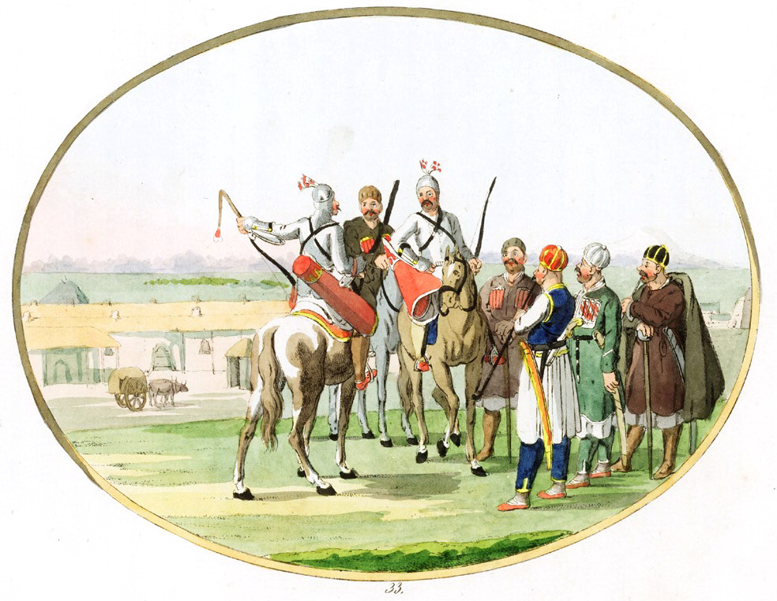
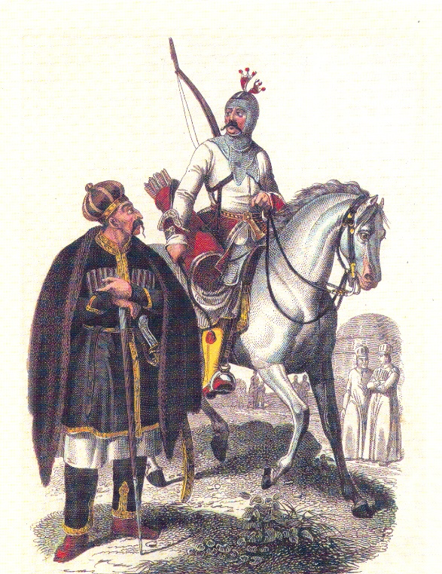
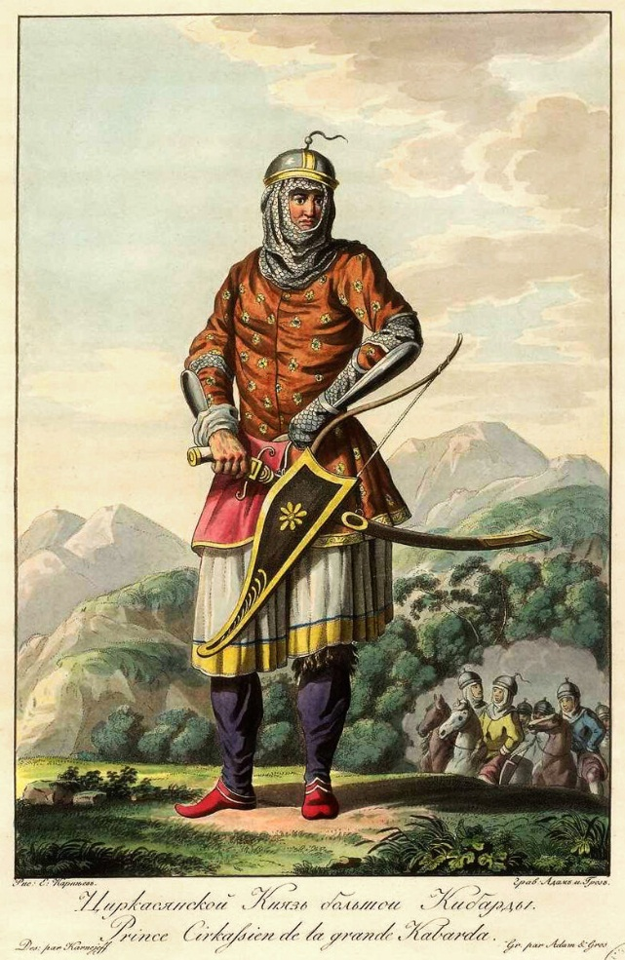

Slide 4
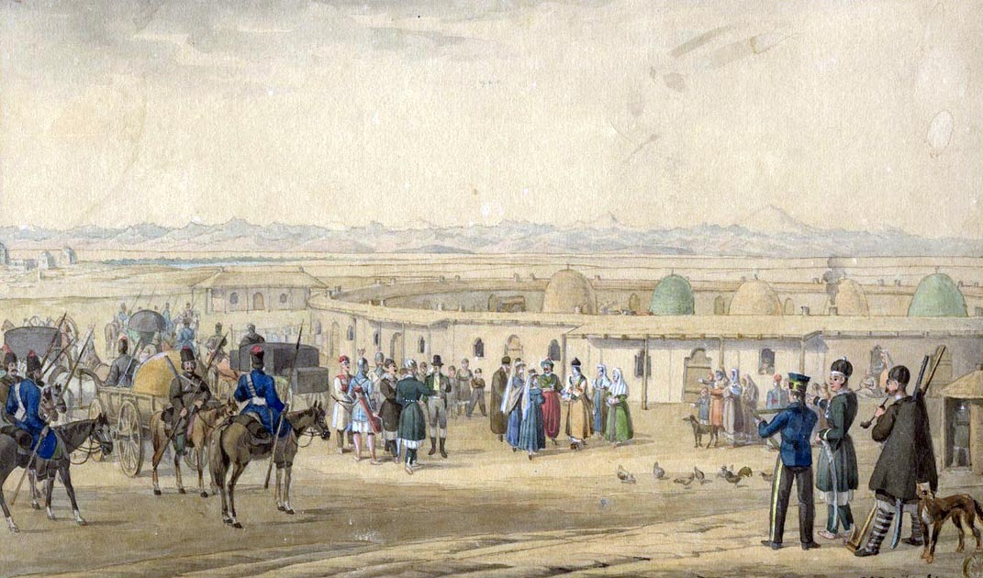

Slide 5
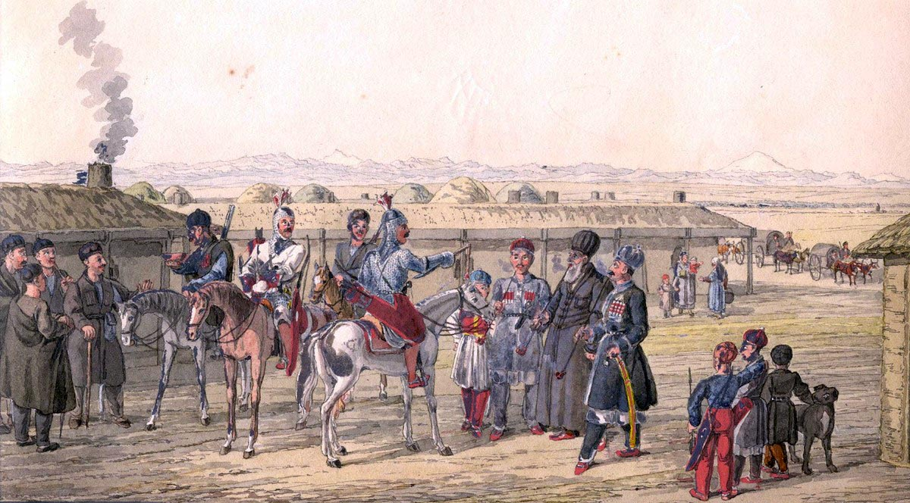

Slide 6
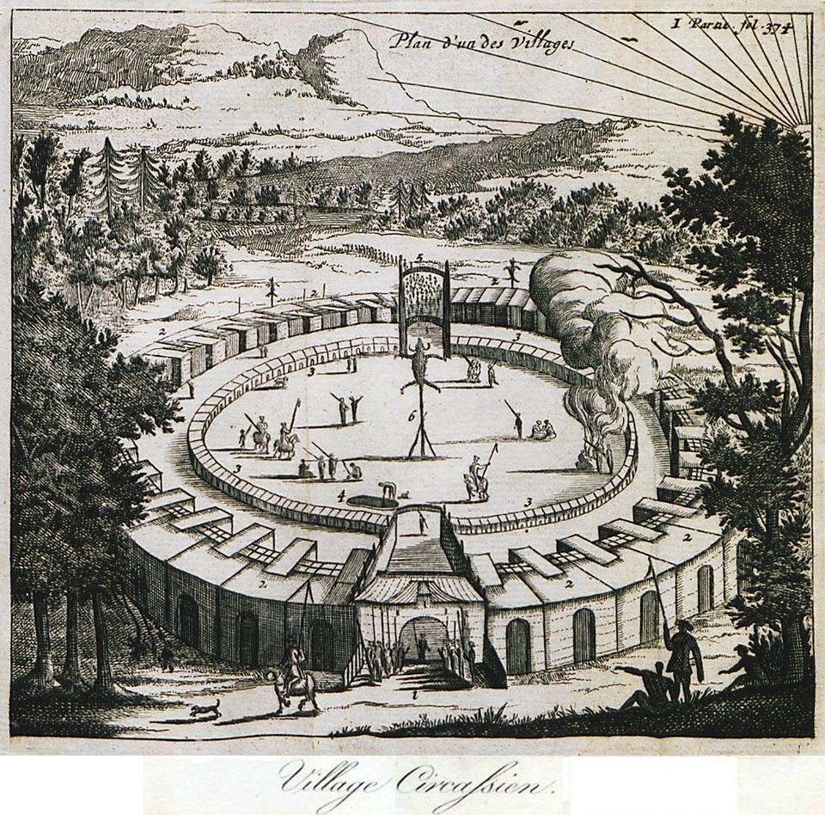
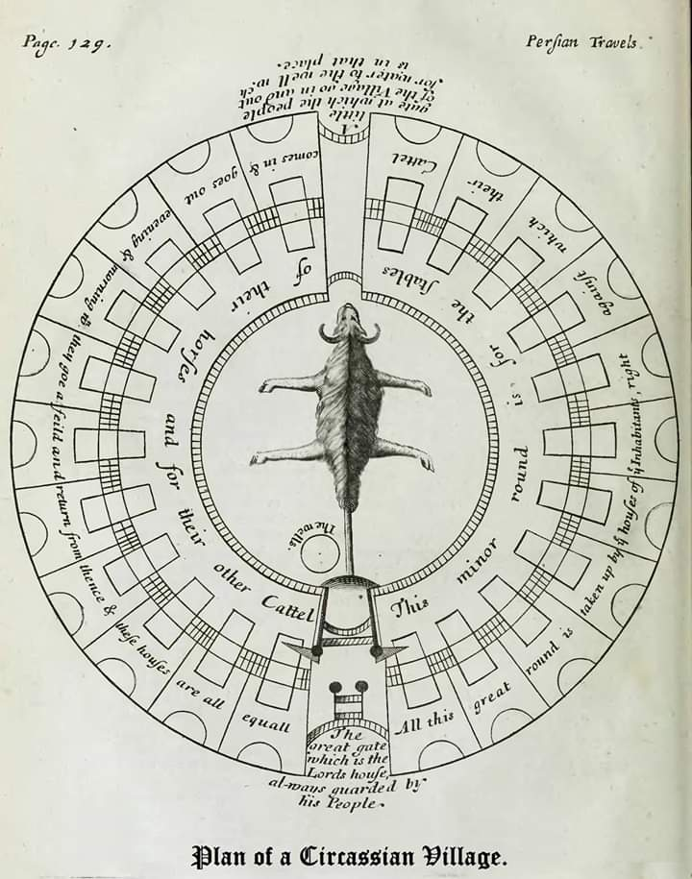

Slide 7
«Прочная оседлость кабардинцев в первой половине XVIII в. подтверждается материалами архивов, в частности, отмеченной выше картой Кабарды 1744 г., в которой зафиксированы 122 деревни и 10 княжеских замков.»
Налоева Е. Д. Кабарда в первой половине XVIII века: генезис адыгского феодального социума и проблемы социально-политической истории / Сост. к. и. н. А. С. Мирзоев. – Нальчик: ООО «Печатный двор», 2015. – 368 с.
«В середине XVIII в. в Большой Кабарде насчитывалось 74 деревни и 8 замков, обнесенных каменными стенами; в Малой Кабарде - 45 деревень и 2 замка. Что из себя представляли эти замки-дворы, остается неизвестным. Они принадлежали князьям Исламову, Касаю, Кургокину, Атажукину и т. д.»
ТРАДИЦИОННАЯ КУЛЬТУРА КАБАРДИНЦЕВ И БАЛКАРЦЕВ Мамбетов Г. X. Нальчик: Эль-Фа, 2002,- 364 с.

Slide 8
Подавляющее большинство кабардинских поселений находилось в Большой Кабарде; в XVIII в. здесь были 74 деревни и 8 княжеских замков; на территории Малой Кабарды – 45 деревень и два замка. Наиболее густонаселенными районами в Большой Кабарде были бассейны р. Баксан, Нальчик, Чегем, Шалушка. И в частности, по Баксану было 20 деревень и 5 замков, Нальчику – 24, Чегему – 10; Куркужину – 9 деревень и 2 замка, Шалушке – 6 деревень и 2 замка. На р. Кишпек были 2 поселения, р. Гунделен – 1 и т. д. Наибольшее число посе- лений в Малой Кабарде находилось в ее западной части. По течению Терека (до впадения в него р. Малка) были 34 деревни и замок князей Геляхстановых. Центром этой западной части Малой Кабарды являлось известное городище Татартуп. Восточная часть Малой Кабарды была заселена меньше. До р. Сунжа располагались 11 деревень и замок князей Таусултановых.
Бекалдиев М.Д. История Кабардино-Балкарии. 8-9 кл.:Учеб. для общеобразоват. учреждений. – Нальчик: Эльбрус, 2011. – 416 с.: ил.

Slide 9
В 1785 г. премьер-майор А. Ураков в своем описании Кабарды указывал: «Речка Бру, блис которой была сделана каменная асада (видимо укрепление), веденная от горы до реки Баксана. Ручей именуемый Каноко, Ущелье называемое Женхотово, где сделана была кабардинцами ради воспрепятствования от бывших крымских военных действий осада, веденная от гор до реки Баксана»
Территория и расселение кабардинцев и балкарцев в XVIII - начале ХХ в. Сост. Х.М. Думанов. Нальчик, 1992. С. 18.
«…Из этого следует, что в этом районе Баксанского ущелья, где находились десятки кабардинских аулов, была выстроена целая система укреплений, служившая надежной защитой от натиска многотысячных крымско-турецких войск. Не случайно даже речка в верхнем из упомянутых укреплений получила название Бру, что в переводе с кабардинского означает «укрепление», «заграждение»…» [9, с. 29].
Канжальская битва и политическая история Кабарды первой половины XVIII века: Исследования и материалы / под ред. Б.Х. Бгажнокова — Нальчик: М. и В. Котляровых, 2008. — 496 с.;

Slide 10
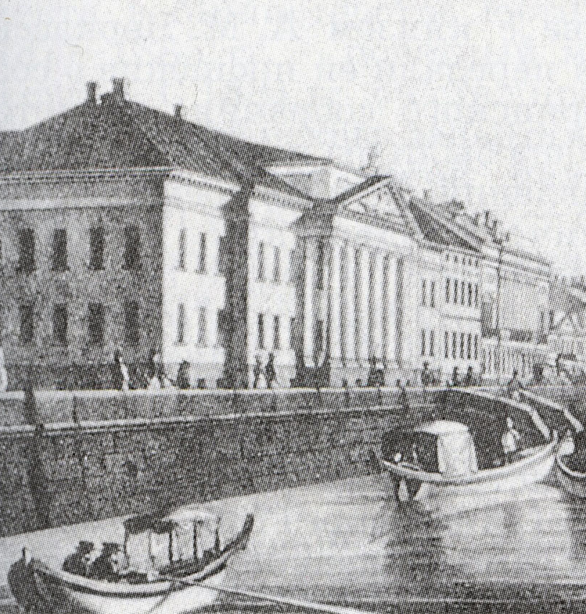
Коллегия иностранных дел
И ныне тому будет лет с сорок, как хан крымской по приводу одного кабардинского владельца со многими крымскими и кубанскими войски приходил на Кабарду, от чего кабардинцы, загнав свои скоты в горы, сами чрез долгое время сидели в осаде в Баксане и хан, видя, что с степной стороны достать их невозможно, тайно послал большую часть войск своих в горы, чтобы кабардинцов и оттуда утеснить, по они, кабардинцы, о том уведав, все тесные проходы засели и, чрез некоторые крымцов и кубанцов в горы впустя, камением те проходы заметали.
1748 г. май. — Описание кабардинского народа, хранящееся е материалах Коллегии иностранных дел, со сведениями из истории кабардинского народа, о его международных связях и этнографических особенностях

Slide 11
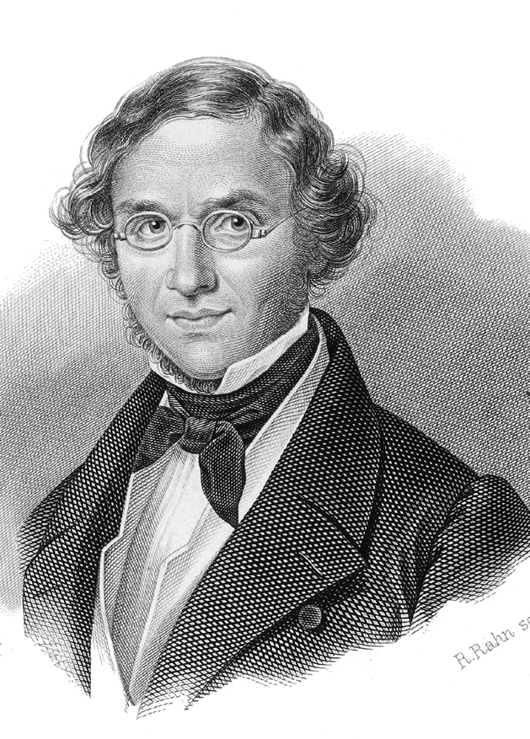
Фредерик Дюбуа де Монпере
...Хан решил наказать их (кабардинцев за это и с согласия Порты поставил на ноги в 1705 г. (1708) войско татар в 100 000 человек и отправился к горам Бештау. Черкесы приготовились их встретить, но, чувствуя, что сила не на их стороне, решили прибегнуть к хитрости. Татары расположились лагерем у подножия высокой горы, на равнине, узкой и длинной; палатки хана и начальников были раскинуты у самой горы. Черкесы отступили в глубь гор, охватывающих реку Баксан; там они построили в наиболее узких местах ущелья каменные укрепления, которые и сейчас называются Крымской стеной. Так как черкесы не хотели вступать в открытый бой, татары довольствовались тем, что мародерствовали, рыская по всем направлениям.
Фредерик Дюбуа де Монпере. Путешествие вокруг Кавказа.

Slide 12
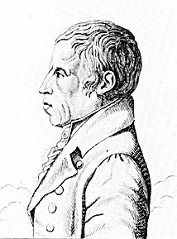
Генрих Юлиус Клапрот
В 1729 г. братья хана Менгли-Герея, по имени Бахти-Герей Султан и Мурад-Герей Султан, вступили в Кабарду с мощной армией, чтобы покорить живущих здесь черкесов. Последние бежали в горы и закрепились в узких ущельях за каменными стенами, которые все еще называются Крымскими.
Клапрот Г.-Ю . Указ. соч. С. 44, 45

Slide 13
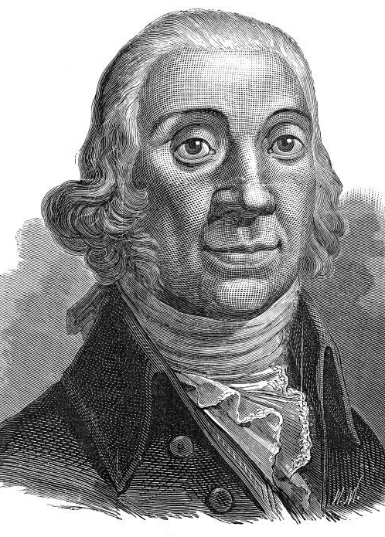
Петр-Симон Паллас
В семнадцатом столетии (кабардинцы) опять находились под крымским владычеством, а в начале XVIII столетия, когда они хотели освободиться из-под этого ига, крымский хан проник до Кабарды. Однако черкесы бежали в горы у Баксана и забаррикадировались в узких ущельях каменными стенами, которые еще до сего времени называются крымскими.
Петр-Симон Паллас. Заметки о путешествиях в южные наместничества Российского государства в 1793 и 1794 гг.

Slide 14
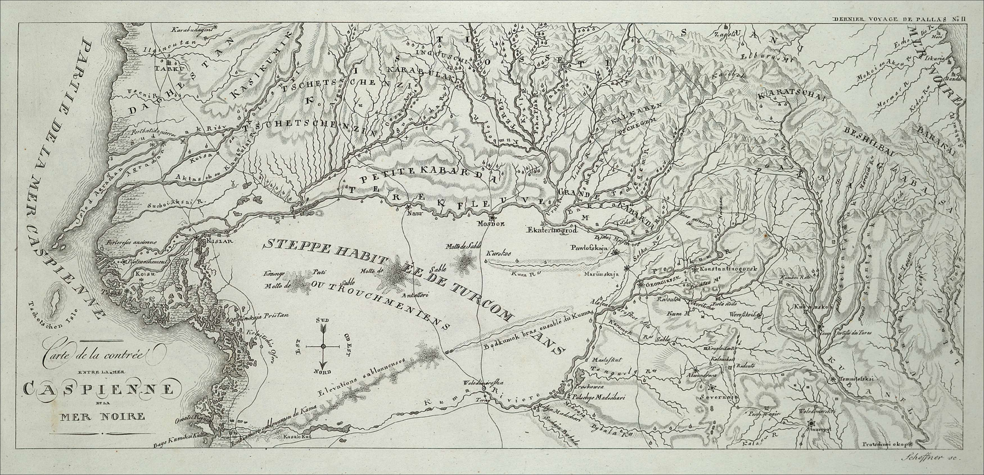
1793—1794. П. С. Паллас. Замечания о поездке в южные губернаторства Российской империи Карта № 2 из Паллас, П.С. Наблюдения, сделанные во время путешествия по южным наместничествам Русского государства в 1793 и 1794 годах

Slide 15
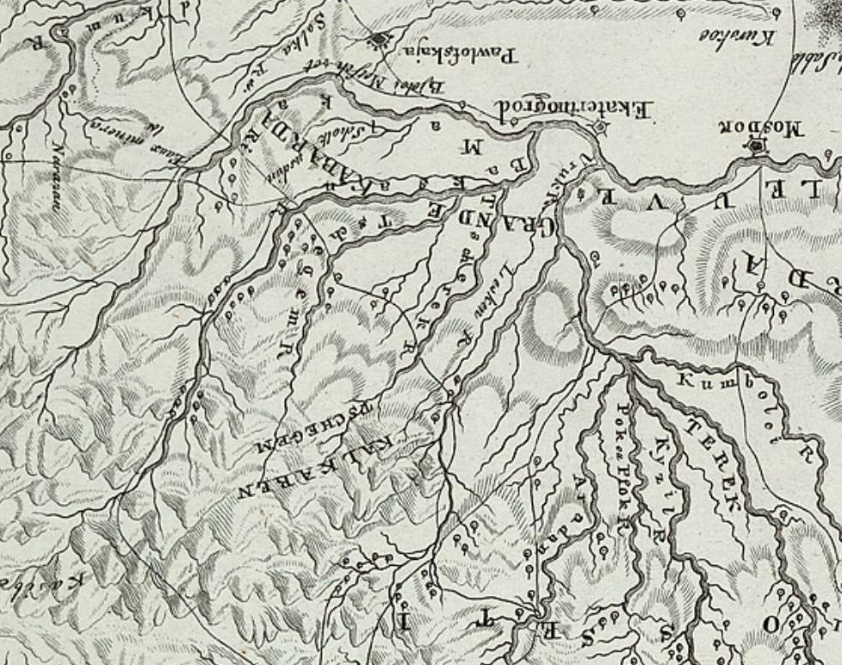
«Пшиков»
Начавшееся против них в 1724 г. наступление было усилено в последующем. С 1725 г. баксанцы «сидели в осаде на Баксане реке во Пшикове урочище». В апреле того года Баксанская партия прекратила сопротивление. При этом нужно отметить, что ставка кабардинских князей – Пшиков не была взята штурмом.
Сокуров В.Н. Внешнеполитическое положение Кабарды в последней четверти XVII – первой четверти XVIII вв.: Автореф. дис. … канд. истор. наук. М., 1977. С. 13

Slide 16
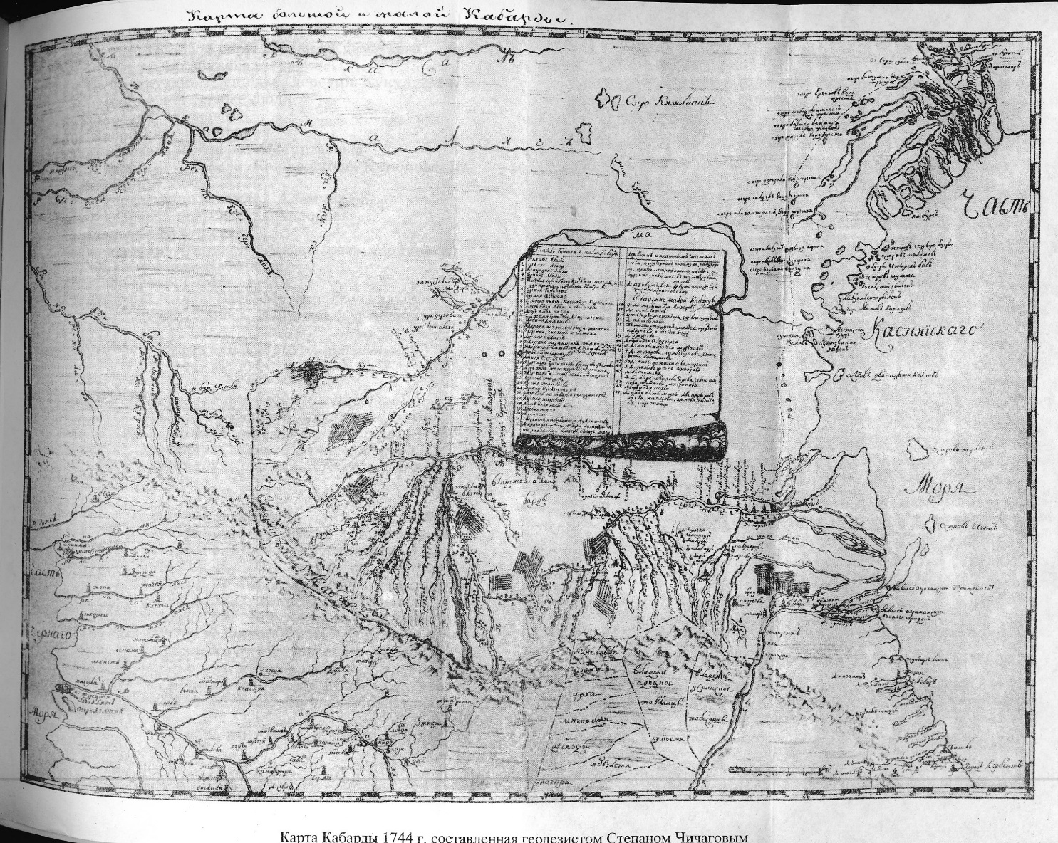
Ланд-карта Чичагова от 1744 года
Запись объяснения, данного в коллегии иностранных дел узденями Умаром Минкишиевым и Мамботом Усейном Аджакаевым к кабардинской ланд-карте, составленной в 1744 году.
На той ландкарте 1753 г. ноября 5-го в Коллегии иностранный дел, кизлярских нерегулярных войск ротмистр Александр Киреев и чрез него и генерал майора князя Эльмурзы Черкасского уздени Умар Минкишиев и Мамбет Усейн Аджакаев во изъяснение кабардинской ланд-карты, сочиненной в 1744-го года спрашиваны и сказали:

Slide 17
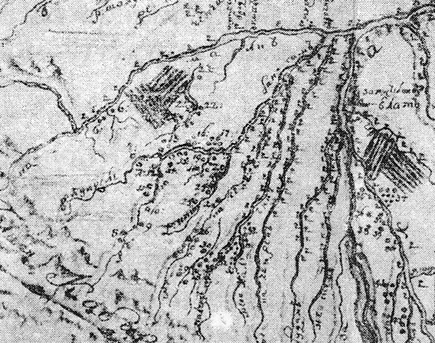
8. Два двора владельца Магомеда Коргокина на Баксане, внутри каменной стены.
9. Двор владельца Алия Исламова на Баксане внутри каменной стены.
10. Двор владельца Касая Атажукина на Баксане внутри каменной стены.
11. Две деревни Ерашты и Кунач на Баксане, за каменною стеною, владельца Касая Атажукина.
12.Деревня Дюмен на Баксане, за стеною ж, владельца Магомеда Коргокина.
АВПР, ф. Кабард. Дела, 1753 г., д.12, лл. 20-25. Подлинник
Думанов Х.М. Территория и расселение кабардинцев и балкарцев в XVIII – начале XX веков.

Slide 18
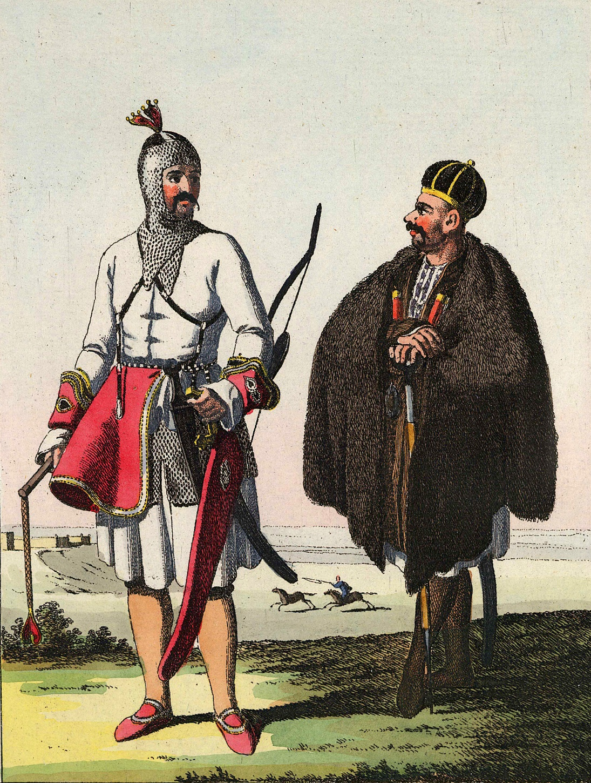
Описание «Пшикова» от Магомета Атажукина
В Большой Кабарде земли и угодья к севу хлеба и протчаго гораздо Меньшей Кабарды более и лутче, и для обороны от неприятелей Большая Кабарда весьма крепче, понеже по обеим сторонам реки Баксана, по берегам, превысокия каменныя горы, на которых и жилища свои они имеют по обеим сторонам реки Баксана. А за теми горами по обе стороны на ниских местах поселены деревни, где подлой народ хлеб сеют. А во время неприятельского нападения ис тех деревень и подлой народ, оставя деревни, уходят в вышеписанные ж горы. А на те горы проезжих дорог на каждом берегу по однох!, которыми по нужде в одну телегу проехать возможно; и никаким бы образом их неприятели достать не могли, ежели б у них пушки были. И того ради они, владельцы, о 20 пушках просят.
КРО. Т. 2. С. 61. 1732 г. марта 7. — Протокол расспроса кабардинского посла Магомета Атажукина в Коллегии иностранных дел о Большой и Малой Кабарде

Slide 19
А х кабардинцам, ежели такой татарской поход совершенно возпоследует, можешь ты послать от себя со утверждением, чтоб они крепко держались И оборонялись, обещая им, что не токмо от себя к ним некоторое число войска ты в помощь пришлешь, но и сам с войском к границам пойдешь, дабы ради лутчаго защищения в близости быть, и можешь ты им такожде, естьли им нужда в том есть, нескольким числом пороху и свинцу, и двумя или тремя пушками вспомощи. Тако ж ежели из оных владельцов кабардинских, ради сильного на них наступления, кто похочет ретироватца х крепости святаго Креста, то можешь их принять.
АВПР, ф. Кабард. дела, 1730-1733 г., д. 1, лл. 10-14. 1731 г. сентября 19
А тебе в вышеи об упомянутом отправленном указе велено прямо в Кабарду команду послать и по их иногда требованию порохом, свинцом и пушками их снабдить, и по всякой возможности их, кабардинских владельцов, защищать и до разорения не допускать, как о том пространнее в том отправленном е. и. в. указе к тебе писано, которой и ныне подтверждаетца, дабы ты чинил во всем по оному и по тамошнему состоянию смотря.
АВПР, ф. Кабард. дела, 1730-1733 г.. д. 7, лл. 15-16. 1731 г. ноября 17.
А что они, владельцы, просят, чтоб для защинения их войска российские и особливо донские казаки, також бы и пушки с принадлежащими к ним людьми в Кабарде в каждом году чрез все лето безвыходно были, и того чинить нужды никакой не видится. Особливо же от содержания тамо российских войск и артилерии великой и напрасной казне е. и. в. убыток, а наипаче войску изнурение произойтить может, понеже как они, владельцы, прошедшаго году ген.-маеору Еропкину на вопрос его объявили, так и присланной ныне сюда Махомет-бек министрам е. и. в. подтвердил, что они войск российских в Кабарде на своем провианте содержать не могут. А от крепости Святаго Креста оной провиант туда возить весьма трудно и почитай и невозможно.
АВПР, ф. Кабард. дела, 1731-1732 г., д. 2, лл. 214-218. 1732 г. июля 12

Slide 20
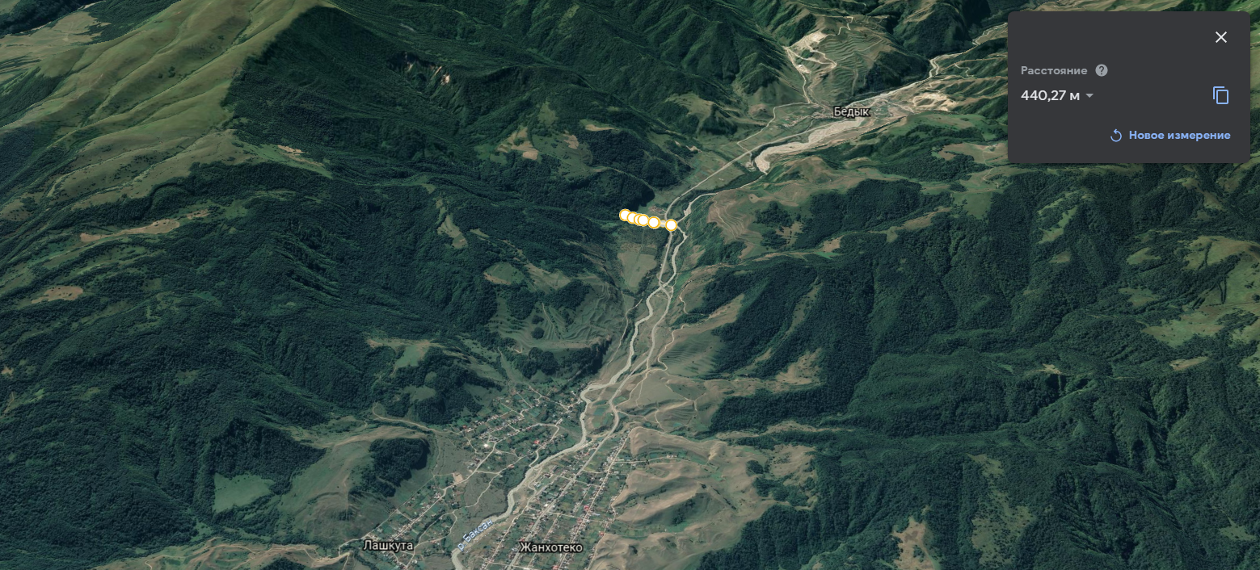
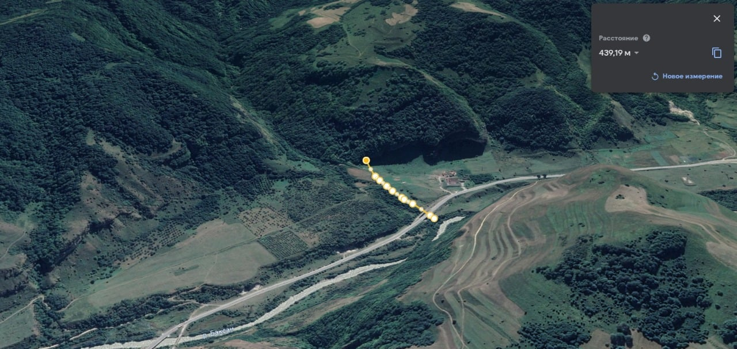
Длина от гор до реки составляет 440 метров.

Slide 21
Баксанская битва (Битва у «крымских стен») —26-28 апреля 1729 года.
Они поставили 60 крытых телег (* kibitka) с четырьмя мужчинами, «подготовленными к войне» (Нав. 4:13) и вооруженными винтовками в каждой крытой повозке. Каждой тележкой управляли двое вооруженных людей. Мурад-Гирей Султан сказал своему брату Бахти-Гирей: «Я вижу повозки и погонщики их странно одеты, и« вид их лица свидетельствует против них »(Ис. 3: 9), что« они выступают на войну »(после 1 Царств 20:18), и если «они выйдут за миром» (после 3 Царств 20:18), они не вышли бы вооруженные с оружием.
«И было, когда они все еще шли и говорили, что вот »(4Цар. 2:11),« стреляли из своих винтовок »(2Цар 11:24) в армию Султана Бахти-Гирея, когда« простирались вечерние тени »(Иер. 6: 4),« и было там была великая бойня »(2Цар 18: 7),« и многие были побеждены и ранены »(Судей 9:40)« и поразили их при падении »(Нав. 7: 5),« и было в то время » (3Цар 18:45), люди идут им на помощь, (донские) казаки, и они одеты в странные одежды, как у черкесов, стреляют в них из ружей, «и убивают их великой бойней» (1Цар. 19: 8) и «вот, битва он был впереди и сзади »(2 Пар 13:14),« и было при вечернем приливе »(2 Царств 11: 2), что все его войско рассыпалось от него; большинство из них погибло в бою.

Slide 22
На войну прибыло 60 крытых телег с четырьмя вооружёнными ружьями мужчинами в каждой крытой повозке. Каждой телегой управляли двое вооруженных людей. Мурад-Гирей Султан сказал своему брату Бахти-Гирею: «Я вижу повозки и погонщики их странно одеты, они прибыли воевать против нас, но также возможно они с мирными намерениями».
Когда они еще разговаривали, внезапно, прибывшие открыли стрельбу из своих винтовок по армии Султана Бахти-Гирея. Стрельба из ружей началась на закате, защитники из-за стен также открыли стрельбу, вышли и вступили в битву. Крымцы отступали, теряя многих убитыми и ранеными под стенами и на склонах. К сумеркам на помощь подоспели Донские казаки, одетые как черкесы, они открыли стрельбу из ружей и вступили в бой. Войско Бахти-Гирея оказалось атакованным с двух сторон и к ночи уже рассыпалось. Большинство погибло в бою.

Slide 23
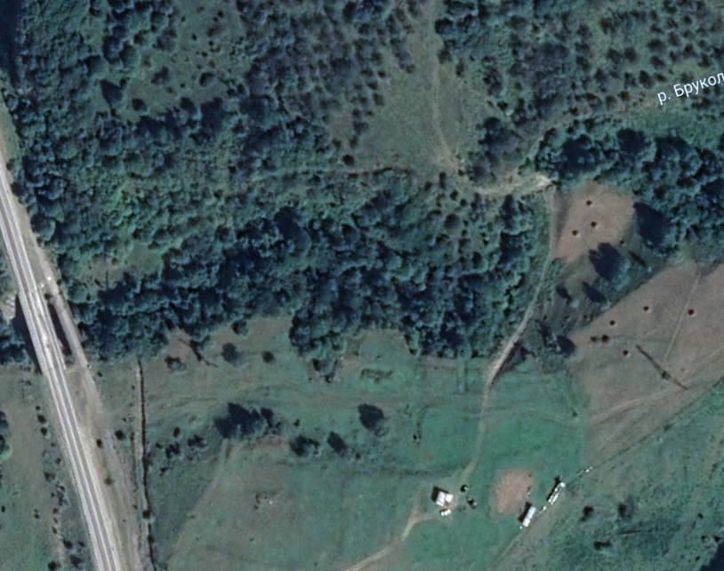
Стена начинается на координатах 43°31'40.2"N 43°11'01.3"E
И оканчивается на координатах
43°31'35.8"N 43°11'16.3"E
Длина сохранившейся части основания 196 метров.

Slide 24
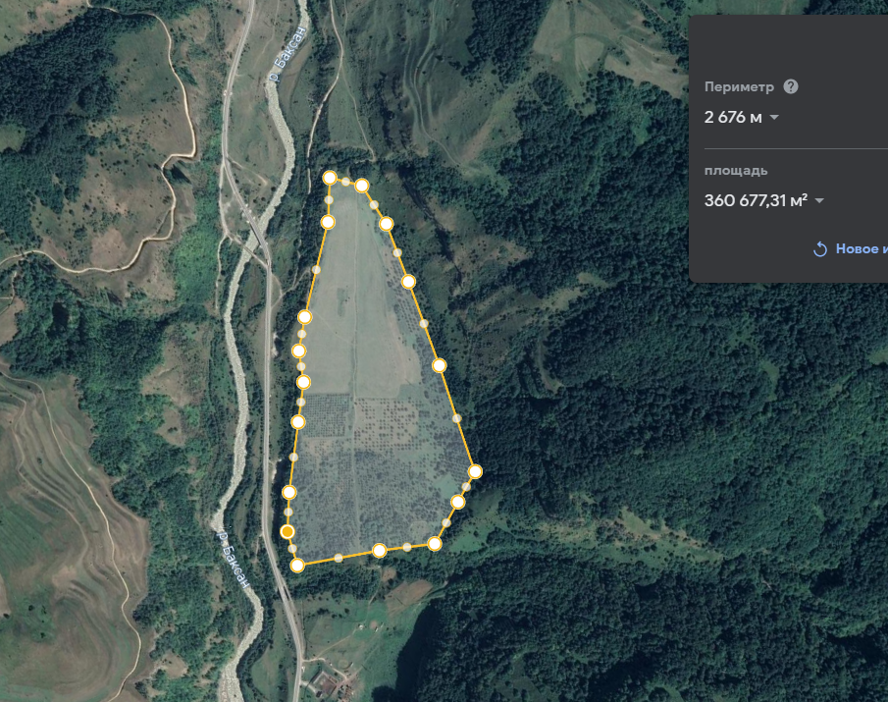
Перед стеной находится ровная вытянутая местность. Площадь этой местности 36 гектаров.

Slide 25
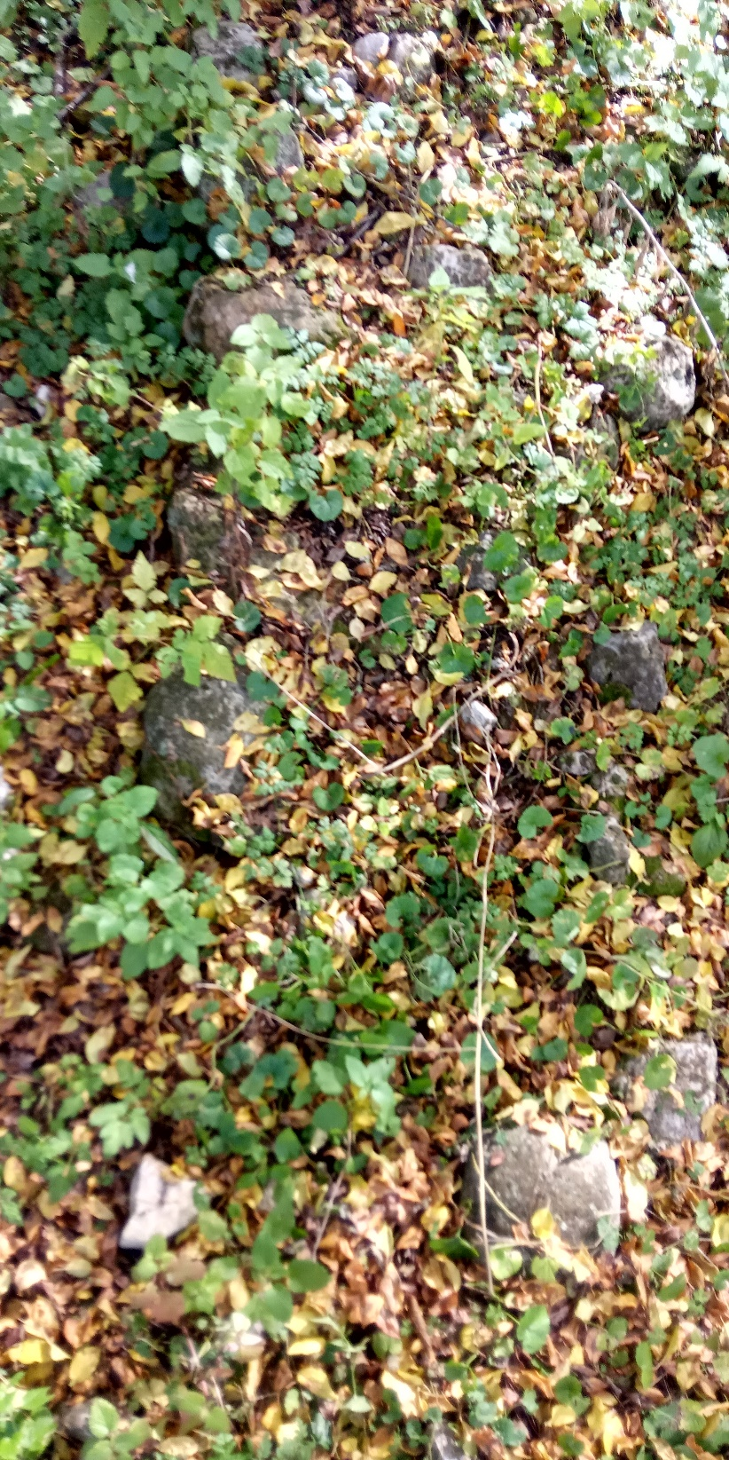
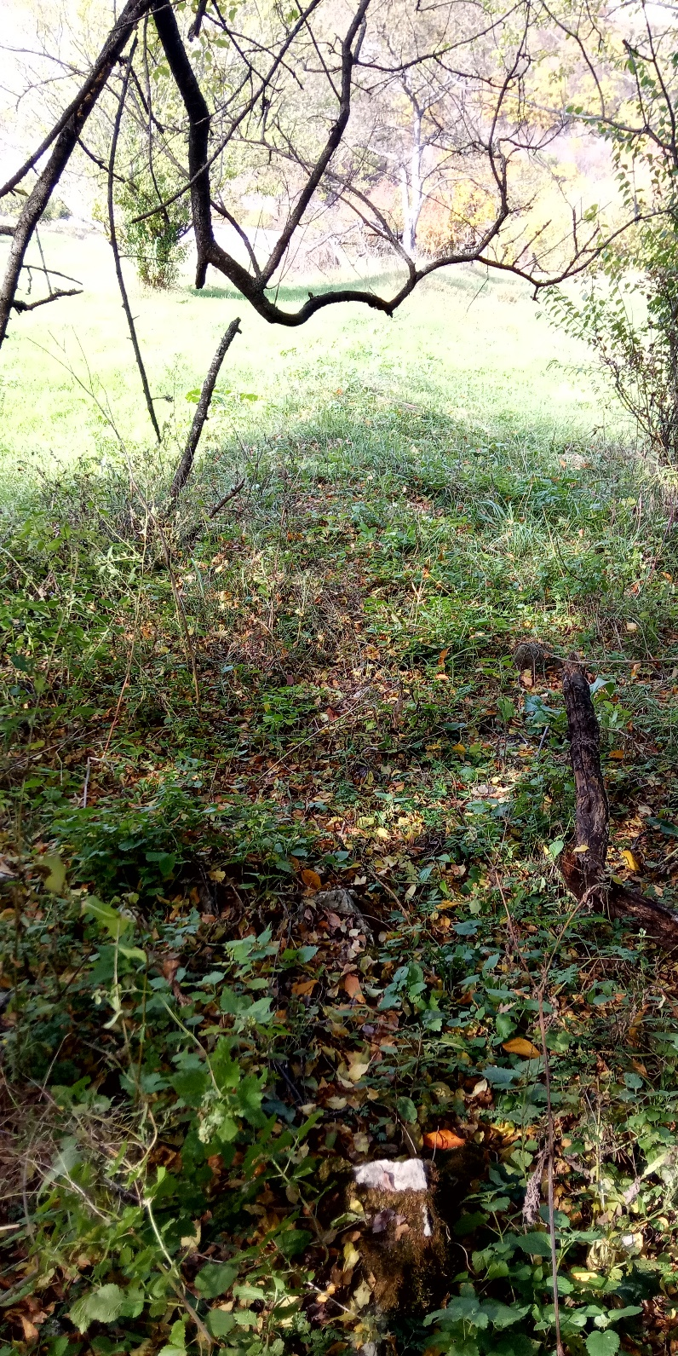
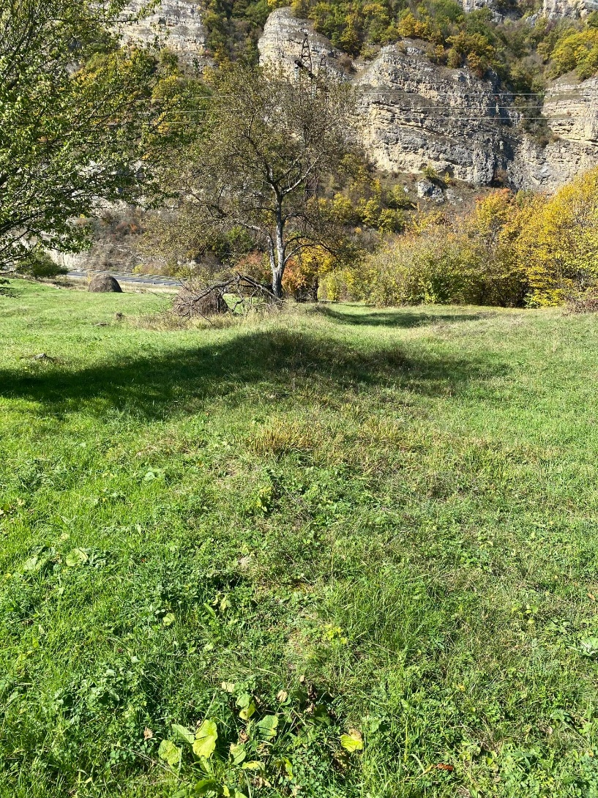
Ширина стены составляет 85 см

Slide 26
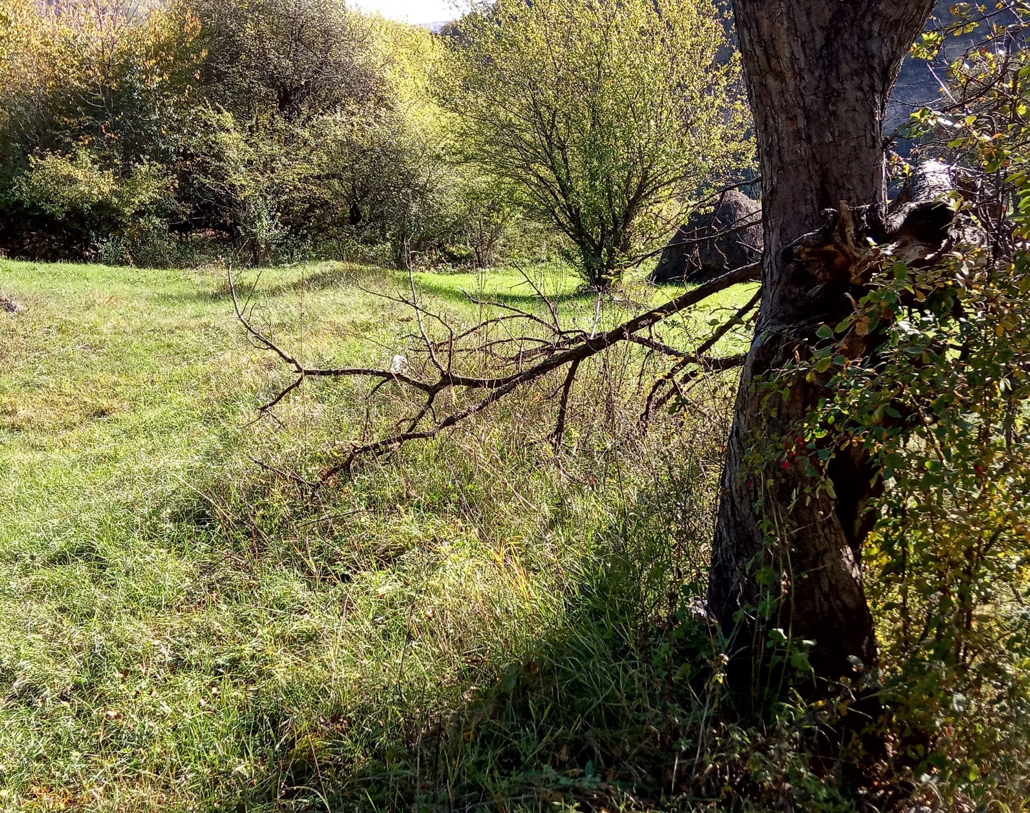

Slide 27
Предполагаемая высота «крымских стен», по аналогии с высотой «Черекского городка» - 1.78 м
Письмо кабардинских князей Асланбека Кайтукина, Татархана Бекова и других Астраханскому губернатору А.П. Волынскому с сообщением о разорении их крымцами и просьбой срочно оказать военную помощь
Послан сентября … дня.
Кабардинские князья Асланбек Катуков, Татархан Беков з братьями.
В нынешнем году августа … дня получил (от – Ред.) царского величества к себе его царских лист, а в нем написано его царская к нам милость и жалованье за наши службы, что ходили по Чечен … прислано к нам з губернатором нашим Артемьем Петровичем.
Известно благородию твоему доносим о крымской и о кубанской рати. Крымского хана сын малой Салтан пришел к нам в Большую Кабарду и встал в урочище Ипшикова, где наши были дворы и кабаки, а нас оттоля выгнал, и мы боясь его, Салтана, зделали себе крепость, обрубили городок бревенной мерою в десять четвертей аршина высоты и живем самою нуждою, побираемая друг у друга, меж собою, хлебом и другою нуждою, также и безкормицею скота, понеже выгнать стало негде.
Просим вашего благородия не оставь нас по царской милости, что вашей милости было о нас приказано, а мы на твое благородие вовсе надежны и платить будем тем же.
Еще благородию твоему известно буди, которой у нас хлеб был посеен, мало Салтаном тово хлеба снять не дал, також де и сено покосить не дал же, и в том нам есть великая и самая нужда и голь скоту.
А мы за его царское величество (неразб. – Ред.) и умирать против врагов наших до самой крови.
Просим у тебя, пришли к нам по царской пресветлой милости войск в … числе донских казаков и калмык (неразб. – Ред.), или ваше благородие благоволишь по разсмотрению свое что вскоре, хотя с Терка…
А чтоб войска прислать немало в скорые числе, понеже сидим в осаде, с трех сторон войска, а мы все в середках сидим.
Еще просим у тебя, послали мы от себя узденя своего осоку … его благородия с сими письмами данным письмо губернатору Артемью Петровичу, буде он в Астрахани, благовели его превосходительству вручить, ежели его в Астрахани нет. И ты изволь послать на (неразб. – Ред.) до его превосходительства, понеже есть в нем самая нужда, крайняя нужда…
Асланбек Катуков, Татархан Бекмурзин
Из Кабарды сего … сентября.
АВПРИ. Ф. 115. Кабардинские дела. 1720 г. Д. 1. Л. 37–38. 1720 год. Октября 18

Slide 28
Источники
Сокуров В.Н. Внешнеполитическое положение Кабарды в последней четверти XVII – первой четверти XVIII вв.: Автореф. дис. … канд. истор. наук. М., 1977. С. 13
Алоев Т. Х. Баксанская битва 26-28 апреля 1729 года: Военно-политические предпосылки и условия успешного отражения Кабардой крымской агрессии.
Фидарова Р. З. Противоборство феодальных группировок и его влияние на упадок самостоятельности Кабарды (1720 - 1757 гг.) // Известия вузов. Северо-Кавказский регион. Серия: Общественные науки. 2007. №S2.
1793—1794. П. С. Паллас. Замечания о поездке в южные губернаторства Российской империи. Наблюдения, сделанные во время путешествия по южным наместничествам Русского государства в 1793 и 1794 годах.
Там же. Карта № 2.
Фредерик Дюбуа де Монпере. Путешествие вокруг Кавказа
Клапрот Г.-Ю . Указ. соч. С. 44, 45
Территория и расселение кабардинцев и балкарцев в XVIII - начале ХХ в. Сост. Х.М. Думанов. Нальчик, 1992. С. 18.
Описание кабардинского народа, хранящееся е материалах Коллегии иностранных дел, со сведениями из истории кабардинского народа, о его международных связях и этнографических особенностях

Slide 29
Источники
Канжальская битва и политическая история Кабарды первой половины XVIII века: Исследования и материалы / под ред. Б.Х. Бгажнокова — Нальчик: М. и В. Котляровых, 2008. — 496 с.;
КРО. Т. 2. С. 61. 1732 г. марта 7. — Протокол расспроса кабардинского посла Магомета Атажукина в Коллегии иностранных дел о Большой и Малой Кабарде
АВПР, ф. Кабард. дела, 1730-1733 г., д. 1, лл. 10-14. 1731 г. сентября 19 — Указ Коллегии иностранных дел Коменданту крепости Св. Креста Д. Ф. Еропкину о помощи кабардинцам в связи с наступлением крымского войска на Кабарду, с извещением об указе резеденту в Турции И. И. Неплюеву приложить все силы для предотвращения этого нападения, нарушающего мир между Россией и Турцией.
АВПР, ф. Кабард. дела, 1730-1733 г.. д. 7, лл. 15-16. 1731 г. ноября 17. Указ Коллегии иностранных дел коменданту крепости Се. Креста Д. Ф. Еропкину о немедленной посылке в Кабарду воинской команды для защиты кабардинцев и требовании от крымского хана возвращения награбленного у кабардинцев имущества и возмещения убытков от нашествия в Кабарду крымских войск.
АВПР, ф. Кабард. дела, 1731-1732 г., д. 2, лл. 214-218. 1732 г. июля 12 — Протокол ответов Коллегии иностранных дел на прошение кабардинских князей о военной помощи кабардинцам в необходимых случаях и о урегулировании их взаимоотношений с калмыками и крымскими татарами.
АВПРИ. Ф. 115. Кабардинские дела. 1720 г. Д. 1. Л. 37–38.
АВПР, ф. Кабард. Дела, 1753 г., д.12, лл. 20-25. Подлинник
Думанов Х.М. Территория и расселение кабардинцев и балкарцев в XVIII – начале XX веков.

